Slide 1
第2章 操作系统接口
2024-2

Slide 2
2.1 系统生成和启动
2.1.1 系统的生成
在系统生成过程中，下列信息必须确定：
（1）CPU的类型。CPU的类型决定了系统的指令集；
（2）内存的容量。内存容量的确定能够保证系统在合法的地址范围内活动，合理安排可用内存；
（3）可用设备的类型和数量。系统需要知道如何访问设备、设备的中断号、设备类型和模型以及任何特别的设备特点；
（4）操作系统的功能选项或使用的参数。这些选项或值可能包括需要使用多少和多大的缓冲区，需要什么类型的CPU调度算法，所支持进程的最大数量是多少，等等。

Slide 3
2.1 系统生成和启动
2.1.2 系统的启动
1.初始引导阶段
现代多数计算机使用固化在ROM中的BIOS来启动计算机。BIOS包括中断服务程序、系统设置程序、POST(Power on Self Test)上电自检和BIOS系统启动自举程序。
BIOS中断服务程序来完成硬件设备的初始化；
系统设置程序用来设置CMOS的参数，该程序一般通过在启动计算机时，按Del健进入CMOS设置过程；
POST上电自检程序完成对硬件配制的检测，如发现问题将给出提示或鸣笛警告；
BIOS系统启动自举程序是按照系统CMOS中设置的启动顺序搜寻软、硬盘驱动器及CD-ROM等，读入存放在该设备特定位置的操作系统引导记录（该记录在磁盘的0面0磁道1扇区）到内存的特定位置，然后将控制权交给引导记录，由该引导记录将内核代码从文件系统中装入内存，以便完成系统的启动。

Slide 4
2.1 系统生成和启动
2.核心初始化阶段
在操作系统的内核代码装入内存后，引导程序将控制权转交给内核可执行代码，从此核心代码开始执行。内核首先进行初始化工作，包括对硬件以及接口电路的初始化，对内核所有数据结构进行初始化。
3.系统初始化阶段
这一阶段是前两个阶段的继续，其主要任务是做好准备工作，使系统处于命令接受状态，这时用户就可使用计算机来完成自己的工作。在这个阶段，操作系统为用户创建工作环境，接受并解释执行用户的程序和指令。例如：Window系统启动出现桌面，Unix/Linux系统启动出现的命令行界面或X-Window界面

Slide 5
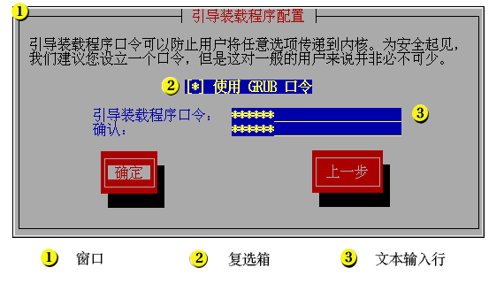
2.1 系统生成和启动
实例研究——Linux的安装与启动
1.Red Hat Linux的安装
放入启动盘或光盘，用户会看到第一个文字欢迎界面，并选择安装的模式。用户按Enter直接进入图形界面安装程序。若用户的设备不能进入图形花接口安装，输入： text <Enter>，则进入文字界面的安装程序（如下图所示）。

Slide 6
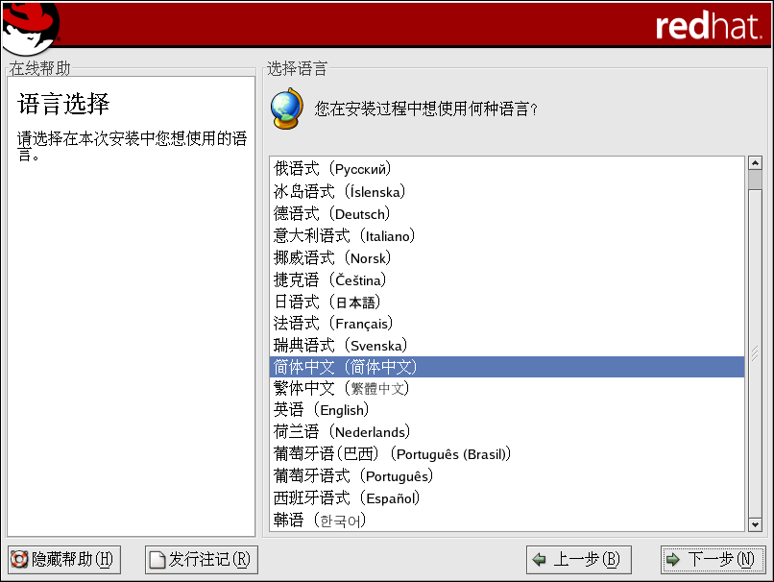
2.1 系统生成和启动
（1）设置安装环境
设置语言：使用鼠标来选择你想在安装中使用的语言 ，当你选定了恰当的语言后，点击「下一步」 来继续。

Slide 7
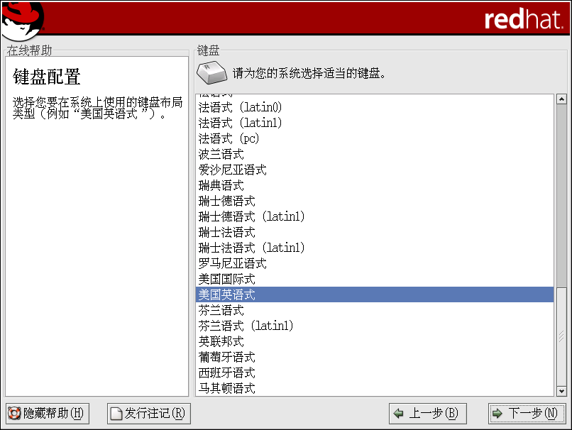
2.1 系统生成和启动
设置键盘：使用鼠标来选择你要在本次安装中和今后用作系统默认的键盘布局类型（例如，美国英语式）。选定后，点击「下一步」来继续。

Slide 8
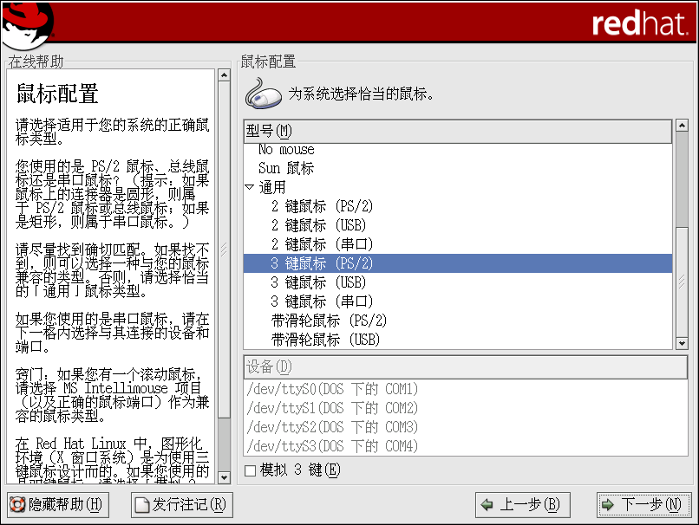
2.1 系统生成和启动
设置鼠标：为你的系统选择正确的鼠标类型。如果你找不到确切的匹配，选择你确定会与你的系统兼容的鼠标类型。

Slide 9
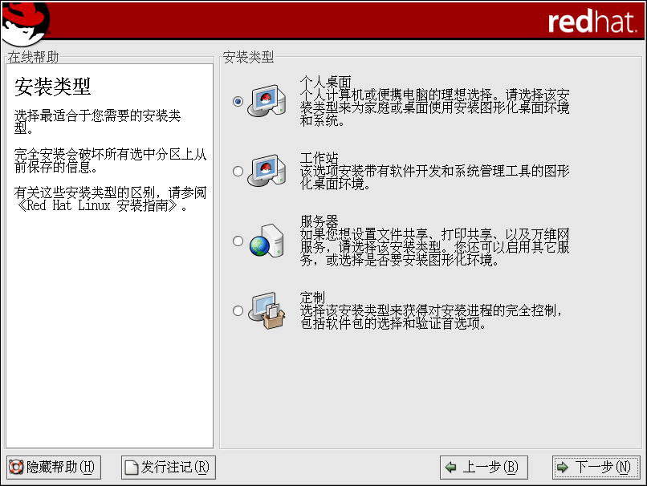
2.1 系统生成和启动
（2）选择安装方式
选择你要执行的安装类型。Red Hat Linux 允许你选择最符合你需要的安装类型。你的选项有「个人桌面」、「工作站」、「服务器」、「定制」、和「升级」。

Slide 10
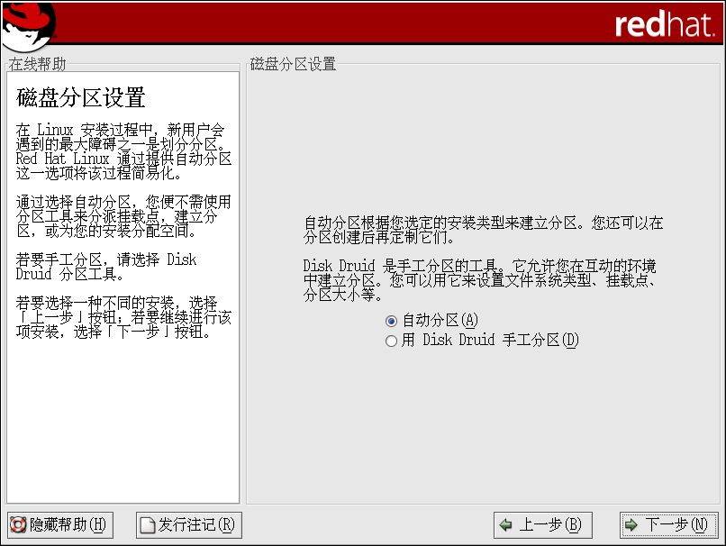
2.1 系统生成和启动
（3）硬盘分区：
在这个屏幕上，你可以选择自动分区，或者使用 Disk Druid 来手工分区。自动分区允许你不必亲自为驱动器分区而执行安装。如果你对在系统上分区信心不足，建议你不要 选择手工分区，而是让安装程序自动为你分区。要手工分区，选择 Disk Druid 分区工具。

Slide 11
2.1 系统生成和启动
（4）安装启动程序
为了要不使用引导盘来引导你的系统，你通常需要安装一个引导装载程序。引导装载程序是计算机启动时所运行的第一个软件，它的责任是载入操作系统内核软件并把控制转交给它，然后，内核软件再初始化剩余的操作系统。
安装程序为你提供了两个引导装载程序：GRUB 和 LILO。
GRUB（GRand Unified Bootloader）是一个默认安装的功能强大的引导装载程序。GRUB 能够通过连锁载入另一个引导装载程序来载入多种免费和专有操作系统（连锁载入是通过载入另一个引导装载程序来载入 DOS 或 Windows 之类不被支持的操作系统的机制）。
LILO (LInux LOader) 是用于 Linux 的灵活多用的引导装载程序。它并不依赖于某一特定文件系统，能够从软盘和硬盘引导 Linux 内核映像，甚至还能够引导其它操作系统。

Slide 12
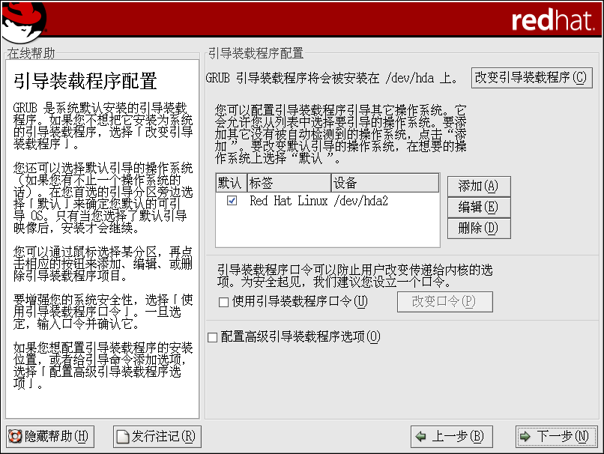
2.1 系统生成和启动

Slide 13
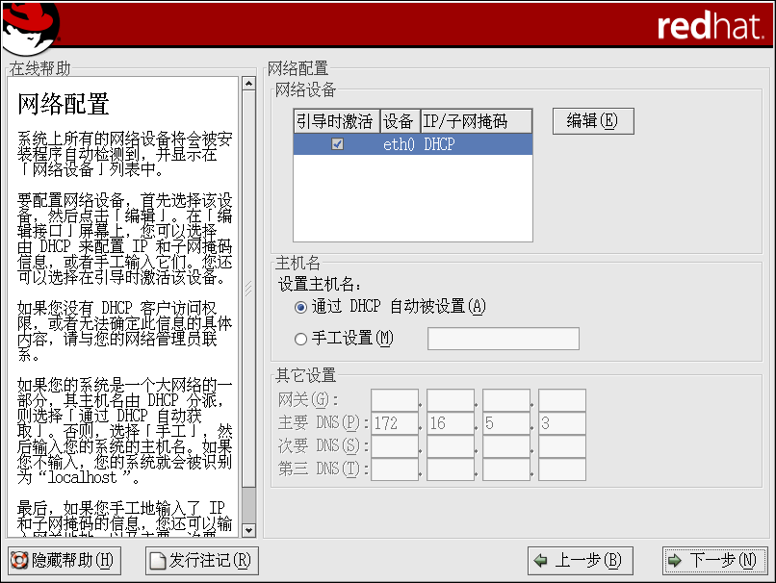
2.1 系统生成和启动
（5）网络配置
如果你有网络设备但还没有配置联网，你现在就有机会来配置它。

Slide 14
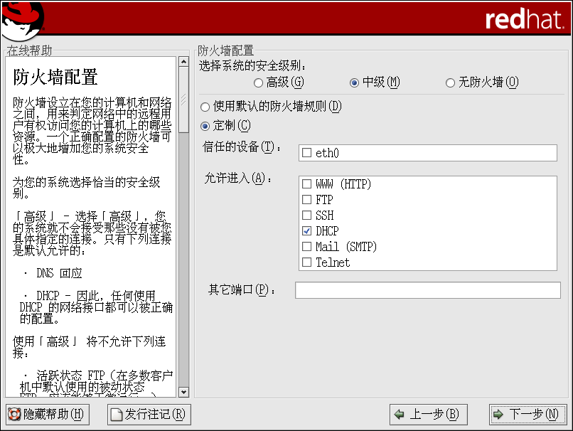
2.1 系统生成和启动
（6）防火墙设置
Red Hat Linux 为增加系统安全性提供了防火墙保护。防火墙存在于你的计算机和网络之间，用来判定网络中的远程用户有权访问你的计算机上的哪些资源。一个正确配置的防火墙可以极大地增加你的系统安全性。

Slide 15
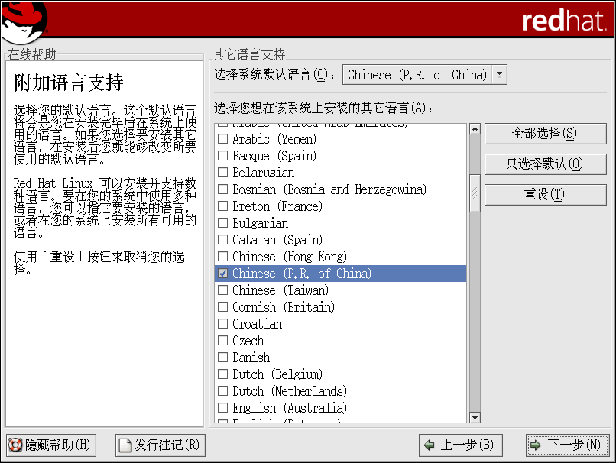
2.1 系统生成和启动
（7）设置语言支持
你必须选择一种语言作为你的默认语言。当安装结束后，你的系统中将会使用默认语言。如果你选择安装了其它语言，你可以在安装后改变你的默认语言。

Slide 16
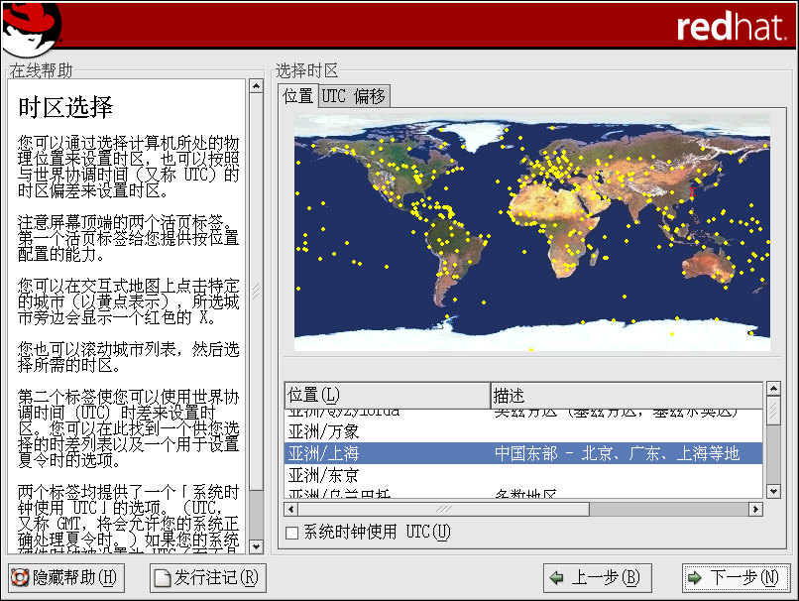
2.1 系统生成和启动
（8）设置时区
你可以通过选择你的计算机的物理位置，或者指定你的时区和通用协调时间（UTC）间的偏移来设置你的时区。

Slide 17
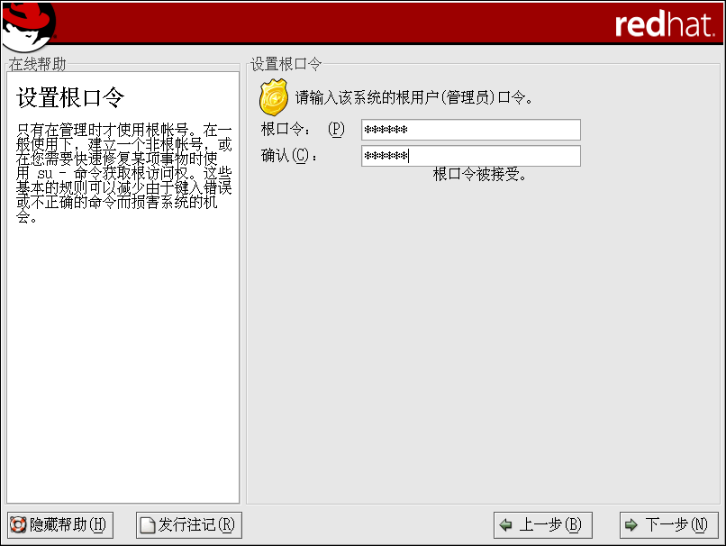
2.1 系统生成和启动
（9）设置根口令

Slide 18
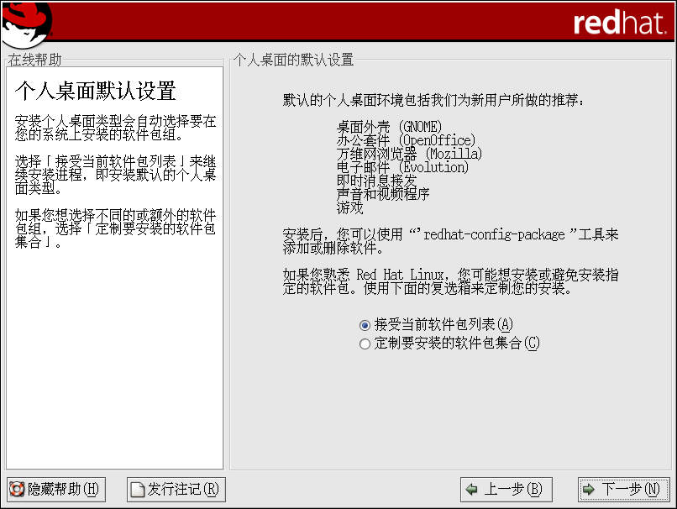
2.1 系统生成和启动
（10）选择安装套件

Slide 19
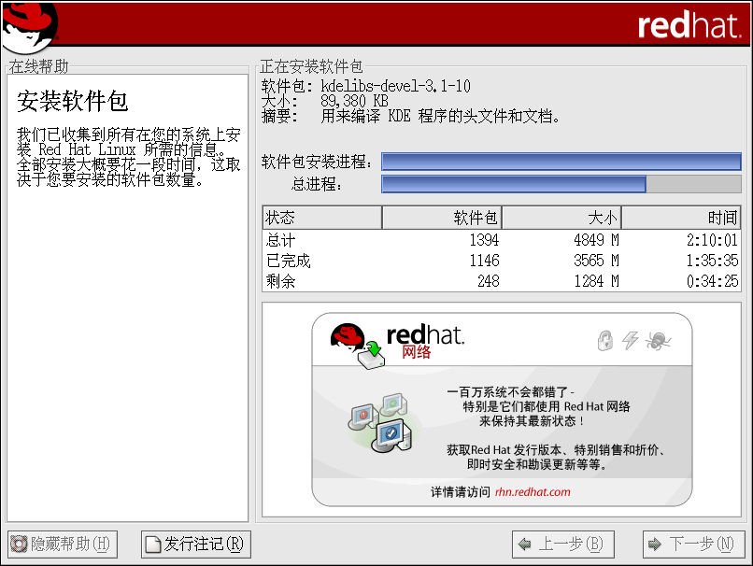
2.1 系统生成和启动
（10）开始安装软件包

Slide 20
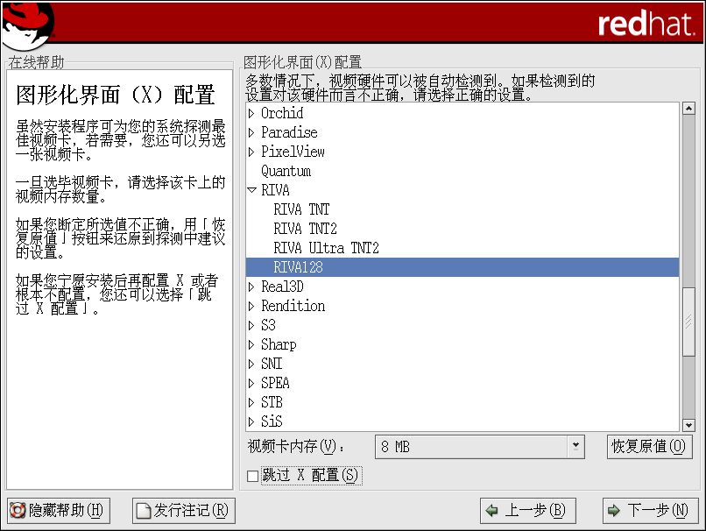
2.1 系统生成和启动
（11）设置显卡

Slide 21
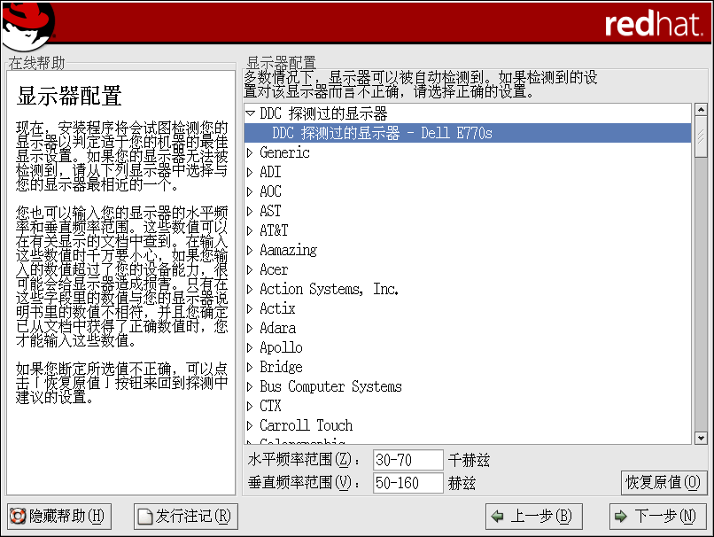
2.1 系统生成和启动
（12）设置X Windows系统
配置你的显示器 ：安装程序会给你提供一个显示器列表。你既可以使用自动为你检测到的显示器，也可以在这个列表中另选一个。

Slide 22
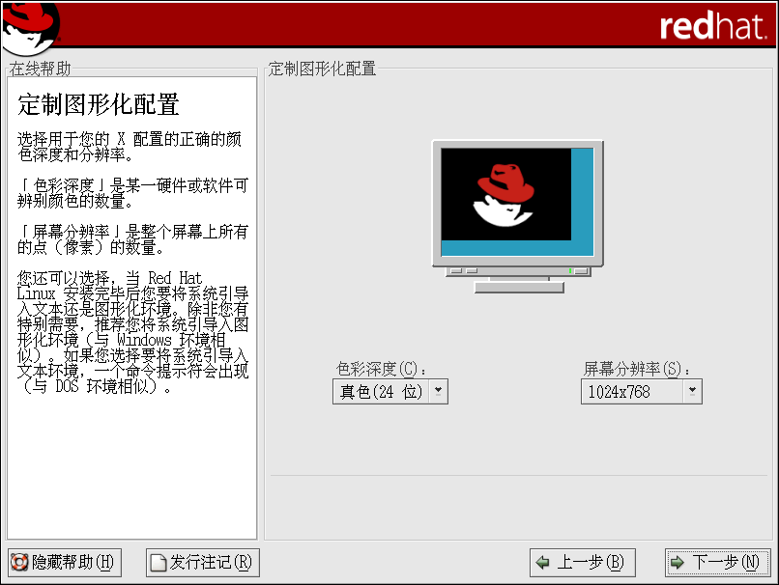
2.1 系统生成和启动
定置配置：为你的 X 配置选择正确的色彩深度和分辨率

Slide 23
2.2 操作系统接口
2.2.1 操作系统提供的服务
• 执行程序：系统必须能将程序装入内存并运行该程序。
• 数据I/O：程序运行时可能需要I/O操作。
• 信息存取：用户按照文件名来建立、读写、修改以及删除文件，使信息的存取更加方便、可靠。
• 通信服务：一个进程需要与另外一个进程交换信息。
• 错误检测和处理：操作系统通常需要知道可能出现的错误。

Slide 24
2.2 操作系统接口
2.2.2 操作系统的接口
1.命令接口
在当前几乎所有的计算机（从大、中型机到微型机）的操作系统都向用户提供了命令接口，以实现用户与计算机之间的交互。
用户使用命令接口来与计算机进行交互。
操作系统的命令接口应包括一组命令、终端处理程序和命令解释程序。其中，命令解释程序的主要作用是在屏幕上给出提示符，请求用户输入命令，然后读入命令，并识别命令，再转到相应的命令处理程序去执行，并将处理结果送屏幕上显示。。

Slide 25
2.2 操作系统的界面
大家比较熟悉的命令解释程序有MS-DOS/windows 98的command.com，windows 的cmd.exe以及UNIX/Linux的shell程序。
下面列举出部分常用windows内部命令（具体的应用的含义和应用，可用help <command>来查找）
  磁盘操作类：
  chkdsk 磁盘检查； fdisk 磁盘分区； format 磁盘格式化
  文件和目录类：
  md 建立目录； cd 设置或显示当前目录； rd 删除目录； copy 复制文件； rename 文件更名； del 删除文件； type 显示文件内容
  其他类：
  ver 显示版本号； time 显示系统时间； date 显示系统日期

Slide 26
2.2 操作系统接口
2.图形用户接口（GUI)
为了方便用户地使用，Apple公司在20世纪80年代中期推出了图形用户接口（GUI）。
在提供GUI的操作系统中，当一个程序执行时，一个新的显示区域（称为窗口）被创建来完成程序的执行。用户可以通过鼠标来改变窗口的大小、形状、位置等。另外，用户也可以通过鼠标来控制自己所采取的操作。

Slide 27
2.2 操作系统接口
3.程序接口——系统调用
（1）系统调用的概念
计算机系统中运行的程序可以分为两种类型：一是管理程序，另一类是用户程序。
管理程序负责管理和分配系统资源，为用户提供服务。
用户程序运行时，所需资源必须向操作系统提出请求，自己不能随意取用资源。
根据对资源和机器指令的使用权限，将处理机执行时的工作状态分为核心态（管态，kernel mode）和用户态（目态，user mode）。

Slide 28
2.2 操作系统接口
3.程序接口——系统调用
（2）系统调用的概念
核心态是指操作系统管理程序执行时机器所处的状态。在此状态下允许处理机使用全部资源和全部指令，实现对资源的分配与管理并为用户使用外部设备提供服务。
用户态是指用户程序执行时机器所处的状态。在此状态下只允许使用有限的指令，不能直接取用资源与改变机器状态，并且只允许用户程序访问自己的存储区域。

Slide 29
2.2 操作系统接口
3.程序接口——系统调用
（2）系统调用的概念
特权指令
  系统态时运行的指令
  对内存空间访问不受限制，可访问用户空间，也可访问系统空间
  如：启动外设、设置系统时钟、关中断…
  只允许操作系统使用，不允许应用程序使用
非特权指令
  用户态时运行的指令
  只能访问用户空间
  不能直接访问系统中的硬件和软件，避免应用程序运行异常时破坏系统
  采用硬件实现权限的限制

Slide 30
2.2 操作系统的界面
3.程序接口——系统调用
（2）系统调用的概念
由于用户程序执行在用户态下，因此，为了使用操作系统的服务和功能，必须借助操作系统提供的程序接口。
程序接口由一组系统调用（System Call)）组成，用户程序使用“系统调用”就可获得操作系统的底层服务，使用或访问系统的各种软硬件资源。系统调用实质上是应用程序请求操作系统内核完成某一功能的一种特殊的过程调用。

Slide 31
2.2 操作系统接口
（2）系统调用的概念
与一般的过程调用相比，系统调用具有一定的特殊性
 | 系统调用 | 一般过程调用
运行状态 | 主调程序：用户态 被调程序：系统态 | 主调程序和被调程序同在用户态或系统态
状态切换 | 通过软中断进入状态切换 | 不切换
返回问题 | 可能引起调度 | 不调度
嵌套调用 | 有深度限制 | 不限制深度

Slide 32
2.2 操作系统接口
用户态
系统态
用户程序
open
create
read
write
close
exit
…
输入文件
读
写
输出文件
系统调用

Slide 33
2.2 操作系统接口
（3）系统调用的类型
进程控制
  创建/终止进程，获得/设置进程属性，等待某事件
文件操纵
  创建/删除文件，打开/关闭文件，读/写文件
进程通信
  打开/接受连接；发送/接收消息，关闭连接
设备管理
  申请/释放设备、设备I/O、重定向、设置设备属性、逻辑上连接/释放设备等
信息维护
  获得系统时间/版本，文件时间/日期，当前用户，空闲内存、磁盘空间大小等

Slide 34
2.2 操作系统的界面
（4）系统调用的实现
系统调用通过中断和陷入机制实现，一个操作系统的所有系统调用都通过同一个中断入口来实现。
    MS-DOS提供了INT 21H
    Linux使用80h
中断和陷入机制包括中断和陷入硬件机构和中断和陷入处理程序两部分。
过程：系统调用→指令中断→信号送入中断和陷入硬件机构→启动中断和陷入处理程序

Slide 35
2.2 操作系统接口
（4）系统调用的实现
中断和陷入的概念
  中断：CPU对系统发生某事件时的一种响应：CPU暂停正在执行的程序，在保留现场后自动地转去执行该事件的中断处理程序；执行完后，再返回到原程序的断点处继续执行。
  进一步细分：
    外中断：由外部设备事件引起的中断
    内中断：由CPU内部事件引起的中断，由现行指令引起，也成为“捕获”或“陷入”(trap)

Slide 36
2.2 操作系统的界面
（4）系统调用的实现
中断和陷入向量
  中断向量：每个设备有一个对应的中断处理程序，其入口地址存放在某个内存单元，也对应着不同处理机状态字PSW，存放在与中断处理程序入口指针相邻的单元。这两个字称为中断向量。
  陷入向量与中断向量类似，对应系统调用。
  所有的中断向量和陷入向量构成中断和陷入向量表。
中断处理过程
  处理机状态切换(用户态→系统态)，保护被中断进程的CPU现场；
  转入系统调用处理子程序执行；
  恢复CPU现场，返回被中断进程或新进程执行

Slide 37
2.2 操作系统接口
（4）系统调用的实现
系统调用号
  一般为每条系统调用赋予一个唯一的系统调用号。
  系统调用号用来传递给中断和陷入机制。
  必须在指令中给出对应的功能号。通过对功能号的解释分别转入对应例行子程序。

Slide 38
2.2 操作系统接口
系统调用陷入机构
系统调用处理子程序
保护CPU现场
入口地址表
A₀
SUB₀
A₀
用户程序
陷入指令
取系统功能号
找入口地址表
相应入口地址
A₁
A₁
SUB₁
System Call
…
…
A_{i}
A_{i}
SUB_{i}
…
…
A_{n}
结束处理
恢复现场
A_{n}
SUB_{n}

Slide 39
2.2 操作系统接口
（5）UNIX系统调用的实现
trap.S程序
  UNIX的中断和陷入总控程序，用于中断和陷入的一般性处理。
  包含了绝大部分中断和陷入向量的入口地址，系统发生中断和陷入情况时，通常先进入trap.S程序。

Slide 40
2.2 操作系统接口
（5）UNIX系统调用的实现
CPU环境保护
  执行系统调用命令前(用户态)
    参数表地址→R₀
  执行系统调用命令后
    用户态→核心态
    CPU现场保护(初步：PSL、PC、code入用户栈，硬件实现)
    转入trap.S程序执行，继续保存CPU现场(陷入类型、用户栈指针、被中断进程的CPU环境中的一系列寄存器）

Slide 41
2.2 操作系统接口
（5）UNIX系统调用的实现
确定系统调用号
  进入trap.S后，再调用trap.C，trap.C用于处理各种陷入情况，调用形式如下：
    trap(usp, type, code, PC, PSL)
    可从code参数确定系统调用号
参数传递
  指系统调用的参数表，首址入R0, 由trap.C送入U.U-arg

Slide 42
2.2 操作系统接口
（5）UNIX系统调用的实现
利用系统调用定义表转入相应的处理程序
  系统调用定义表包含了各种处理子程序的入口地址
  子程序执行完毕，返回trap.C
系统调用返回前的公共处理
  UNIX使用动态优先级调度，返回trap.C后，要重新计算进程优先级，重新调度

Slide 43
重点内容和概念
操作系统接口的分类和特点
系统调用的概念和执行过程

